Slide 1

Logros de país en la respuesta nacional al VIH
Dra. Ana Isabel Nieto
Coordinadora del Programa Nacional ITS-VIH
San Salvador, 21 de mayo de 2019

Slide 2

1984
PRIMER CASO VIH/SIDA

Slide 3
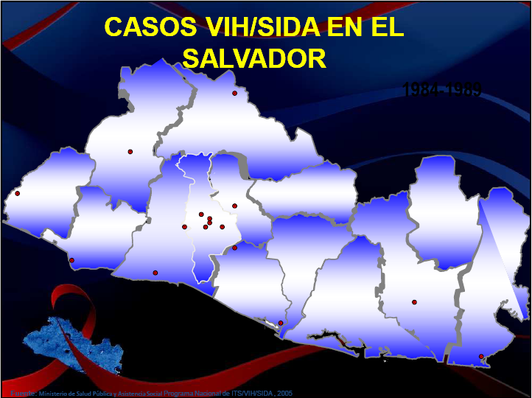
1985-1989
227 Casos VIH-SIDA

Slide 4
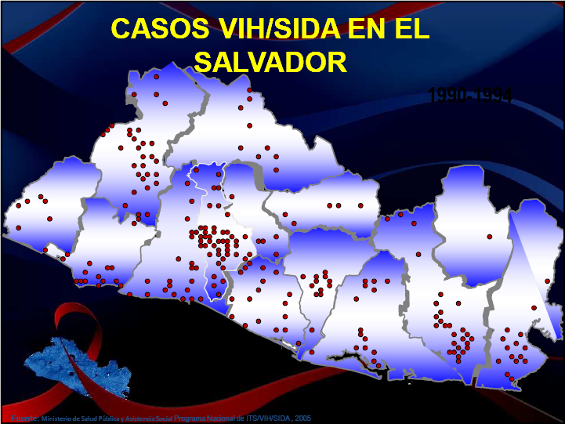
1990-1994
1,905 Casos VIH-SIDA

Slide 5
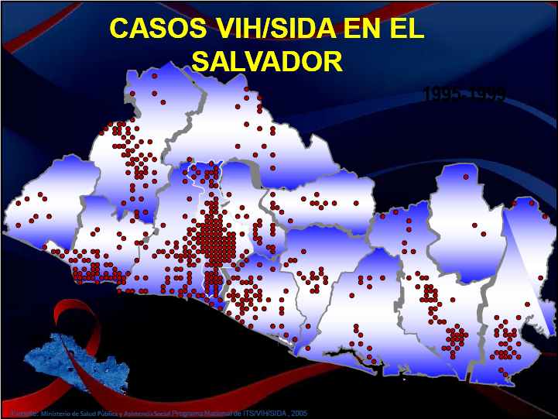
1995-1999
5,946 Casos VIH-SIDA

Slide 6
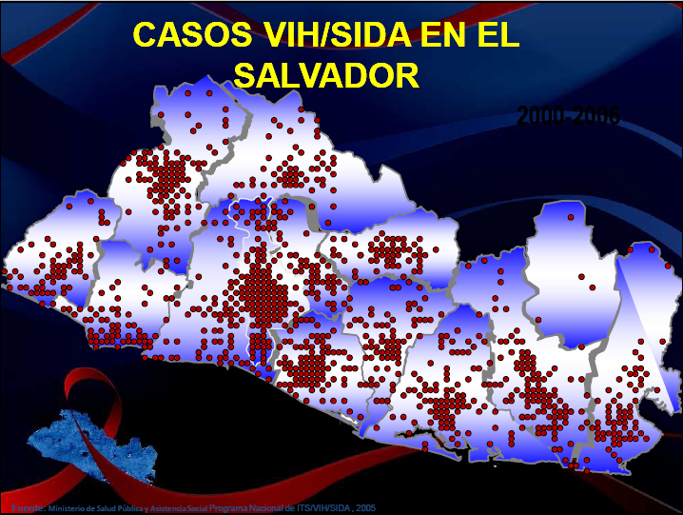
2000-2005 (JULIO)
15,609 Casos VIH-SIDA
4 Casos Cada día

Slide 7
1995-1999
5,946 Casos VIH-SIDA

Slide 8

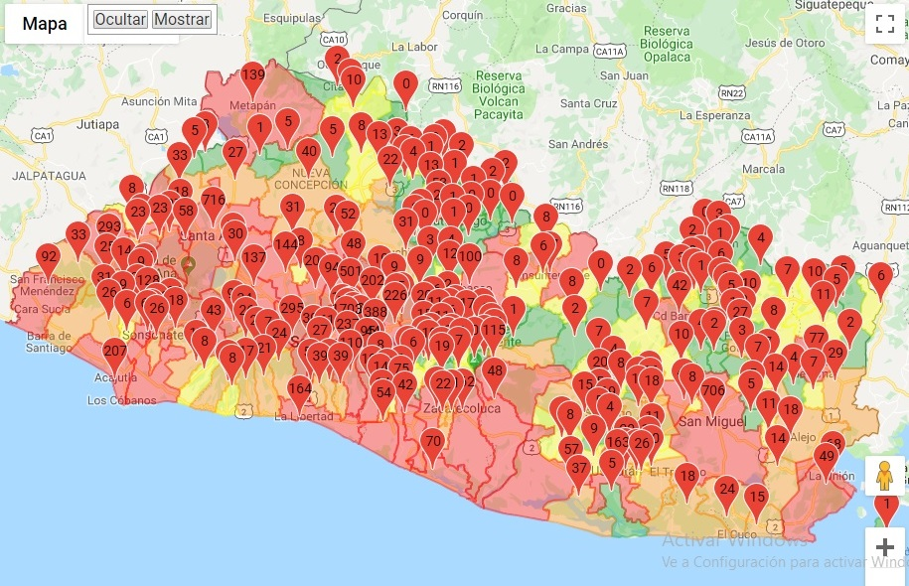
Casos nuevos 2008- a mayo 2019

Slide 9
Planes Estratégicos Nacionales Multisectoriales
PEN 2006-2010 (evaluación)
Construcción del PEN 2011-2016 y su evaluación
Construcción del PENM 2016-2020
Actualización del PENM 2016-2021
Todos los planes cuentan con Plan de Monitoreo y Evaluación

Slide 10
El Salvador establece sus líneas estratégicas para la eliminación del VIH al 2030
  Objetivos del PENM
  Reducción de nuevas infecciones de VIH .
  Reducción de muertes relacionadas a Sida
  Eliminación de la Transmisión Materno Infantil
El Plan Estratégico Nacional Multisectorial (PENM) de ITS y VIH 2016-2020 tiene como marco de referencia la Cascada del Continuo de la Atención en VIH.
Propiciar un entorno de respeto a los derechos humanos
Garantizar el diagnóstico oportuno
Respuesta Multisectorial
Visión de Sostenibilidad de las acciones
Asegurar el acceso a servicios de salud a las personas con VIH
  En el PENM se ha asumido las metas mundiales para acelerar la contención de la epidemia:
  El 85% de las personas que viven con el VIH conozcan su estado serológico positivo,
  El 85% de las que lo conocen reciban tratamiento y
  El 85% de quienes se encuentran en tratamiento para el VIH logren la supresión de la carga vírica para que su sistema inmunitario permanezca fuerte y no presenten más infección.
Fuente: Plan Estratégico Nacional Multisectorial de ITS y VIH 2016-2020
2

Slide 11
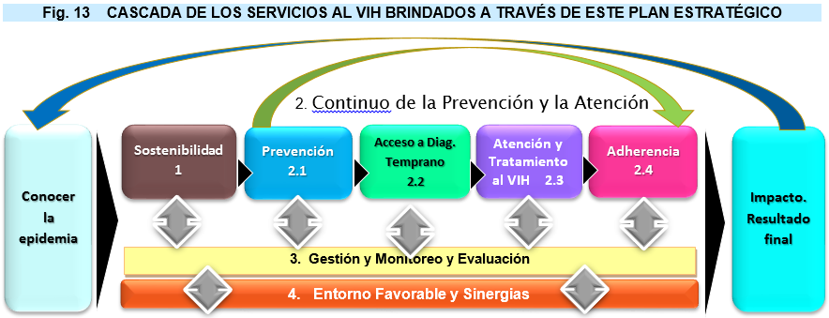
EJES ESTRATÉGICOS

Slide 12
En resumen

Slide 13

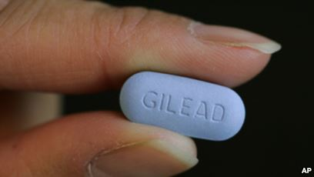
2009
2019
Antes se tenían que tomar varias pastillas al día de diferentes medicamentos, ahora se dispone de dosis fijas combinadas que facilitan tomar el tratamiento en una sola tableta, mayor beneficio para el paciente.

Slide 14


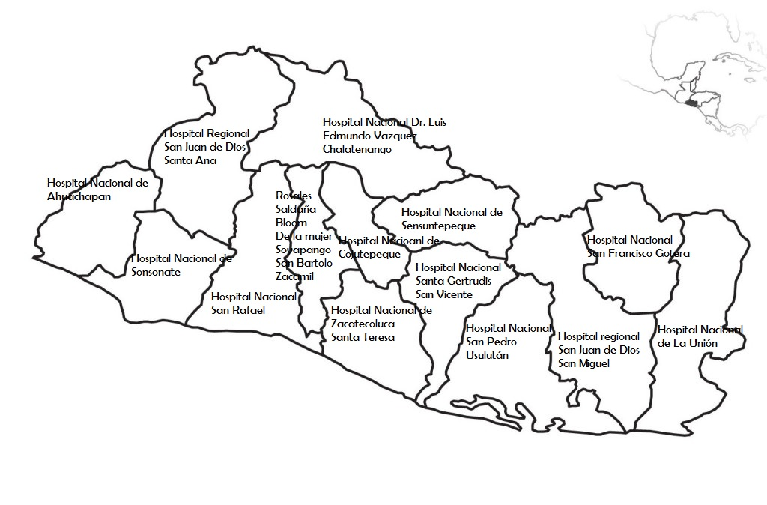

Cobertura en la atención médica

Slide 15

2009
2019
16 Clínicas VICITS
12 Clínicas amigables para la atención de personas
20 Centros de atención de personas con VIH
0 Clínicas VICITS para la atención de personas
16 Centros de atención de personas con VIH
ATENCIÓN A POBLACIONES CLAVE

Slide 16

2009
2019
13 niños
infectados por
Transmisión
Materna
6 casos en 2018*
En camino de la
Eliminación
de la transmisión
Materna del
VIH

Slide 17
CASOS ACUMULADOS VIH
1984 - 2018

Slide 18


